Slide 1

Gestión de la creatividad e innovación EP 01 – NRC 2283
2024-02
Christopher David Pinedo Gutiérrez.

Slide 2
Mapa Mental
ARTESCOBA
Función
Materiales
Diseño
Ergonomía
Barrer
Hogar
Oficina
Cabezal
Plástico reciclado
Fibras naturales
Mango
Metal
Madera y metal
Moderno
Rococo
Bauhaus
Barroco
Art Deco
Vintage
Uso
Decoración
Uso
Transporte
Mango ajustable
Asas ergonómicas
Soporte para almacenar
Minimalista
Renacimiento
Stand de exhibición

Slide 3
Matriz Morfológica
Presentación | Función | Uso | Materiales | Diseño | Ergonomía | Precio | Target
Versión estándar | Barrer | Hogar | Madera y metal | Vintage (Renacimiento, Rococo, Barroco) | Mango ajustable, asas ergonómicas | Medio | Familias con gusto por lo clásico
Versión larga | Decoración y Barrer | Oficina | Plástico reciclado, metal | Moderno (Bauhaus, Minimalista) | Soporte para almacenar, asas ergonómicas | Alto | Profesionales jóvenes y modernos
Versión corta | Decoración |  | Fibra natural, cerámica | Barroco | Mango ajustable, diseño ergonómico | Muy alto | Clientes exclusivos y de lujo
Versión plegable |  |  | Plástico reciclado | Moderno, funcional | Stand de exhibición, asas ergonómicas | Precio medio | Familias y oficinas modernas
Versión estándar | Decoración y Barrer | Oficina | Madera y metal | Moderno (Bauhaus, Minimalista) | Stand de exhibición, asas ergonómicas | Muy alto | Clientes exclusivos y de lujo
Versión corta | Barrer | Hogar | Plástico reciclado, metal | Moderno, funcional | Mango ajustable, asas ergonómicas | Medio | Familias con gusto por lo clásico

Slide 4
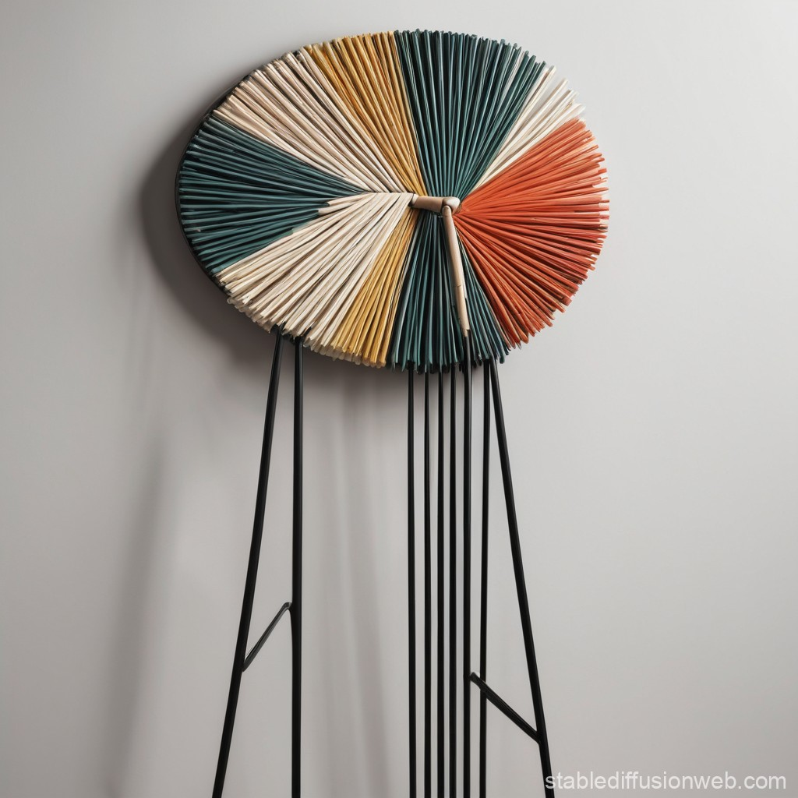
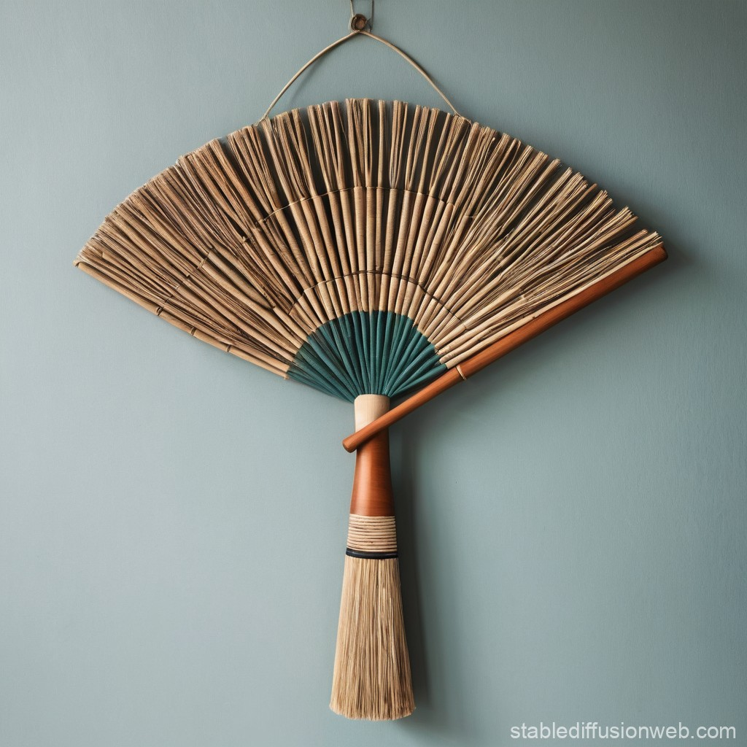
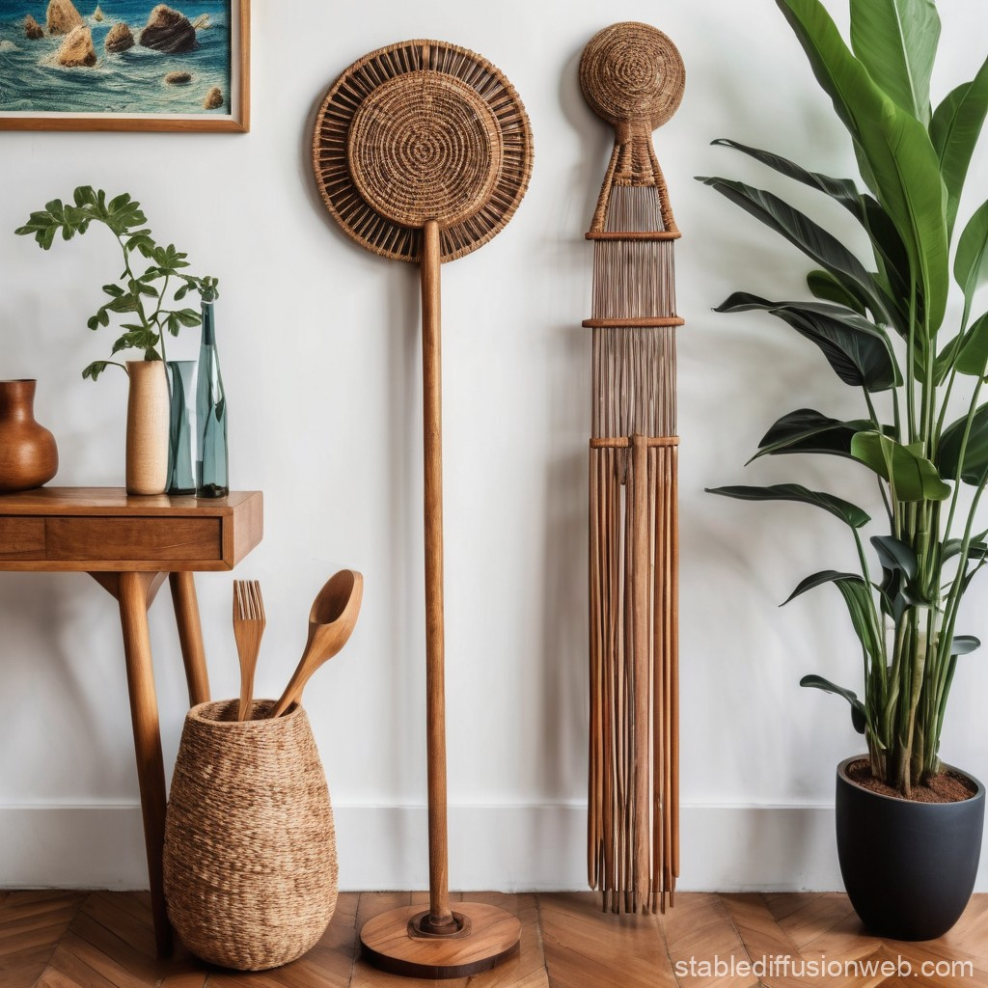
Eslogan del producto
ARTESCOBA
“La escoba que también decora ”

